Slide 1
--------------------------------------------------------------
일본 천황제
--------------------------------------------------------
21x01xx9
박 윤서

Slide 2
목차
1. 천황제란?
2. 헌법 제 1 장
3. 일본 천황의 원호(元號) 제도
4. 현대일본인들의 생각

Slide 3
1.천황제란?
● 일본의 천황제는 역사, 사회, 문화 등 일본 전체를 총괄적으로 이해하는 데 있어 매우 중요한 의미를 갖는다.
● 천황의 지위는 다른 입헌군주국가의 국왕과 같이 상징적인 의미로서의 군주에 가깝다.
● 일본 국가 또는 일본 사회, 일본 역사를 대변하는 상징적인 존재이다.
● 천황제 는 일본의 천황을 중심으로 한 일본의 국가 제도이다.

Slide 4
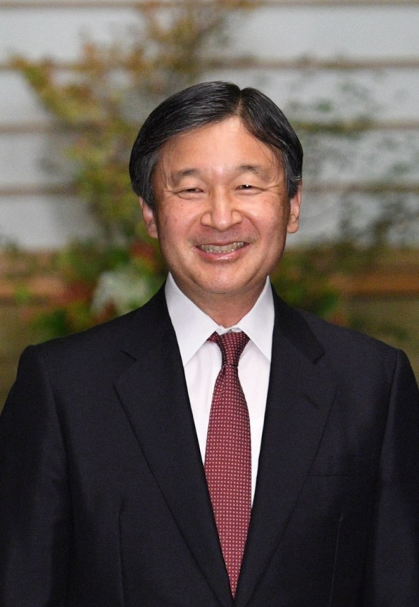


1.천황제란?
현재 일본의 천황
이름
나루히토 (천황)
재위
2019년 5월 1일 ~
연호
레이와 (令和)
나루히토 천황 즉위식 _ 영상

Slide 5

1.천황제란?
천황기
● 가운데 문양은 일본 황실의 인장이다.

Slide 6
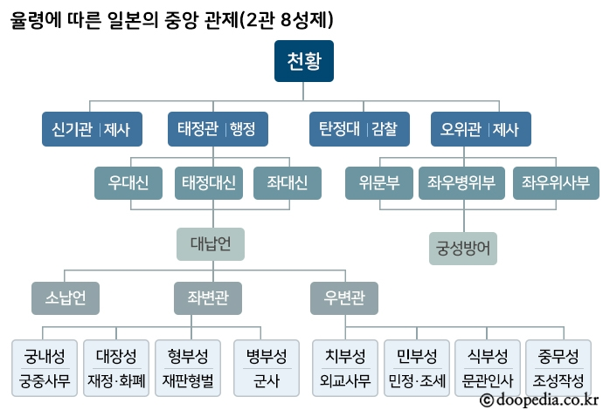
1.천황제란?
율령에 따른 일본의 중앙 관제 (2관8성제)
그림 출처 : https://terms.naver.com/entry.naver?docId=1176978&cid=40942&categoryId=39945

Slide 7
헌법 제 1 장
천황의 지위
제 1 조
천황은 일본국의 상징이며 일본 국민 통합의 상징으로서 그 지위는 주권을 가진 일본국민의 총의로부터 나온다.
일본의 국호가 일본국이라는 것과 천황의 지위가 상징이라는 것을 밝히고 있다.

Slide 8
헌법 제 1 장
황위의 세습
제 2 조
황위는 세습되며, 국회가 의결한 황실전범(皇室典範)이 정하는 바에 따라 계승된다.

Slide 9
헌법 제 1 장
천황에 대한 내각의 역할
제 3 조
국사에 관한 천황의 모든 행위에는 내각의 조언과 승인이 필요하며, 내각이 그 책임을 진다.

Slide 10
헌법 제 1 장
입헌군주제
제 4 조
1. 천황은 이 헌법이 정하는 국사(國事)에 관한 행위만을 하며 국정에 관한 권한은 가지지 아니한다.
2. 천황은 법률이 정하는 바에 따라 국사에 관한 행위를 위임할 수 있다.

Slide 11
헌법 제 1 장
섭정
제 5 조
황실전범이 정하는 바에 따라 섭정을 둘 때에는 섭정은 천황의 이름으로 국사에 관한 행위를 한다.
이 경우에는 제4조 제1항의 규정을 준용한다.

Slide 12
헌법 제 1 장
천황의 임명권
제 6 조
1. 천황은 국회의 지명에 따라 내각총리대신을 임명한다.
2. 천황은 내각의 지명에 따라 최고재판소의 장인
최고재판관을 임명한다.

Slide 13
헌법 제 1 장
국사에 관한 행위
천황은 내각의 조언과 승인으로 국민을 위하여 다음의 국사에 관한 행위를 한다.
제 7 조
1. 헌법 개정, 법률, 정령 및 조약의 공포
2. 국회의 소집
3. 중의원의 해산
4. 국회의원 총선거 시행의 공시
5. 국무대신 및 법률이 정하는 기타 관리의 임명, 전권위임장 및 대사, 공사 신임장의 인증

Slide 14
헌법 제 1 장
국사에 관한 행위
천황은 내각의 조언과 승인으로 국민을 위하여 다음의 국사에 관한 행위를 한다.
제 7 조
6. 사면, 특별사면, 감형, 형 집행의 면제 및 복권의 인증
7. 영전의 수여
8. 비준서 및 법률이 정하는 기타 외교문서의 인증
9. 외국 대사 및 공사의 접수
10. 의식의 행사

Slide 15
헌법 제 1 장
황실 재산의 처분
제 8 조
황실에 재산을 양도하거나 황실이 재산을 양수 또는
하사하는 경우에는 국회의 의결에 따라야 한다.

Slide 16
헌법 제 1 장
정치적으로 엄정 중립, 어떠한 정치 문제에도 불관여
- 천황 및 황족은 선거권 · 피선거권 불보유
국사에 관한 천황의 모든 행위는 내각의 조언과 승인이 필요하며, 그에 대한 책임은 내각에 귀속

Slide 17
일본 천황의 원호(元號) 제도
황위 계승 직후 새롭게 연호를 정하는 제도
36대 고토쿠(孝德) 천황 시대의
‘다이카(大化)’ 연호가 최초
과거에는 한 명의 천황이 수차례 기원(紀元)하기도 하였으나, 메이지 이후 1세 1원제(1世 1元制) 확립
지금까지 총 248개의 연호 사용, 최장기간 사용 연호는 63년간 사용된 ‘쇼와(昭和)’

Slide 18
일본 천황의 원호(元號) 제도
1989년 1월 7일 쇼와 천황 사망 후 1월 8일부터 ‘헤이세이(平成)’ 연호 사용 중
중국의 『사기(史記)』와 『서경(書經)』의 ‘내평외성(內平外成)’에서 인용한 것으로, 천지(天地)와 내외(內外)의 평화를 바란다는 의미 내포
2019년 5월 1일 나루히토 황태자의 천황 즉위에 따라 새 연호 사용

Slide 19


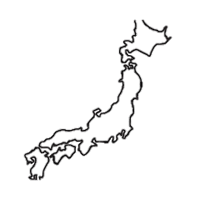
현대 일본인들의 생각
천황에 대한
일본인들의
생각은 어떨까?
역사와 문화, 사회의 정체성
존경의 대상
천황이 존재하는 것에 만족
긍정적으로 나타남

Slide 20
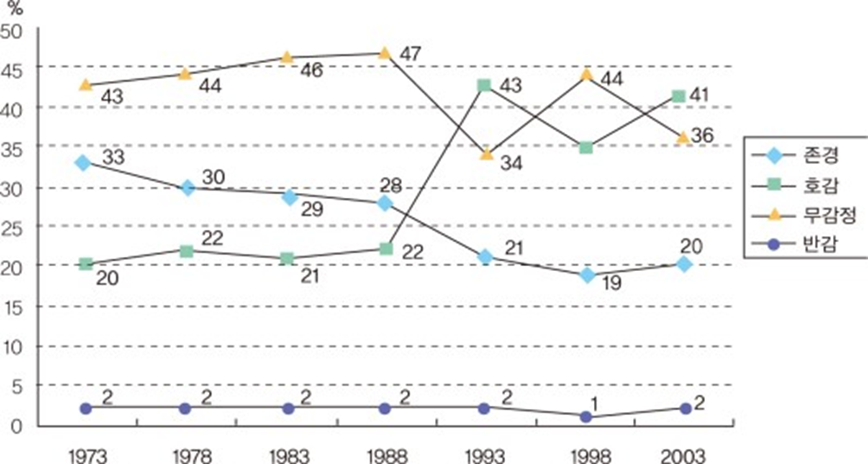
현대 일본인들의 생각
일본인이 보는 천황에 대한 감정

Slide 21
감사합니다
THANK YOU

